Slide 4
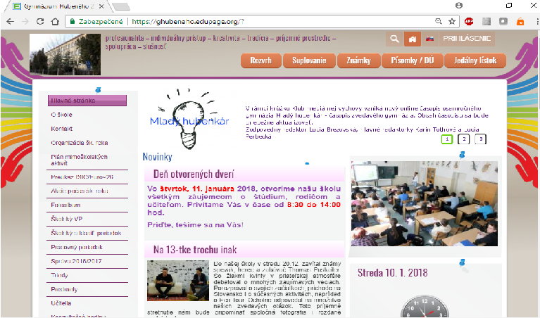
Školská web stránka: https://ghubeneho.edupage.org

Slide 5
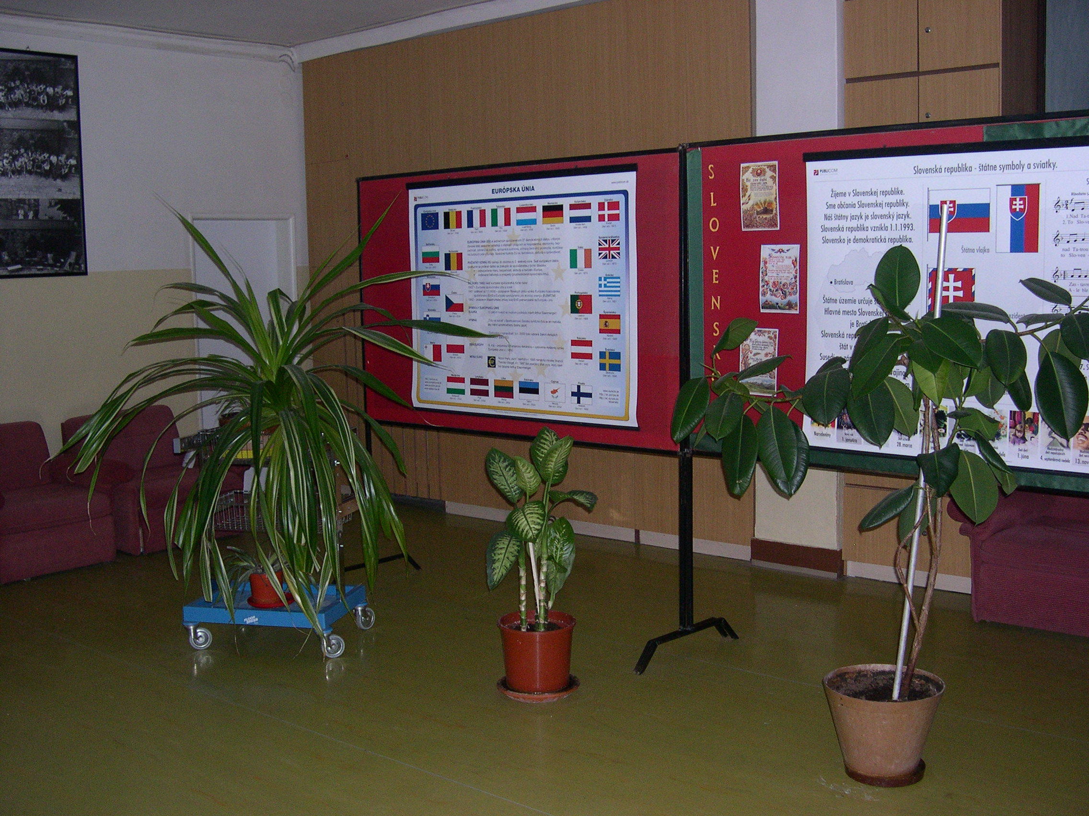

Slide 6
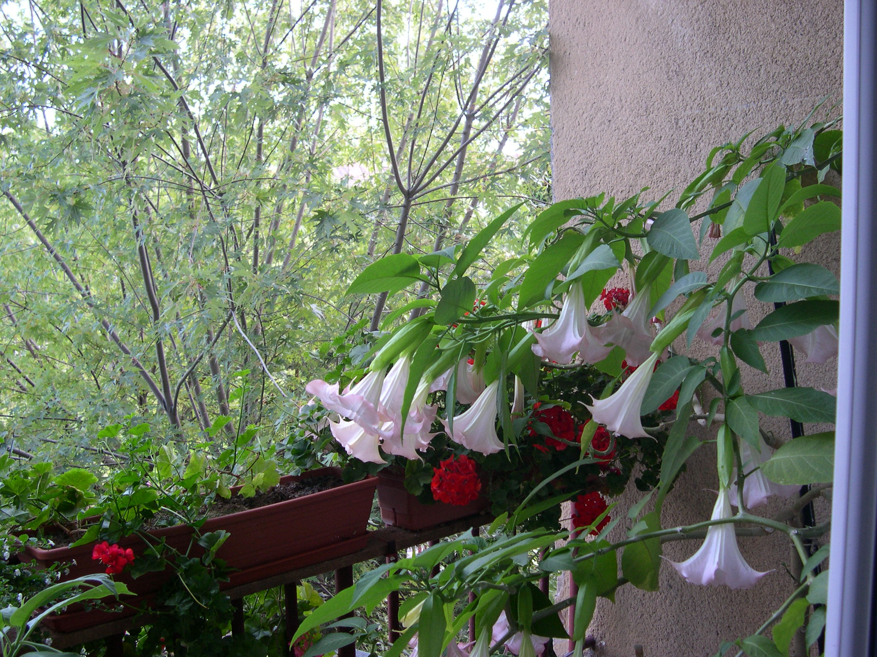

Slide 9
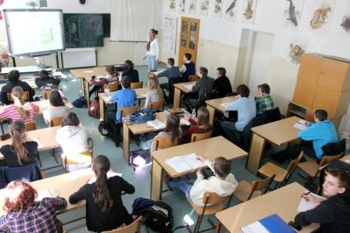
Multimediálna učebňa biológie

Slide 10
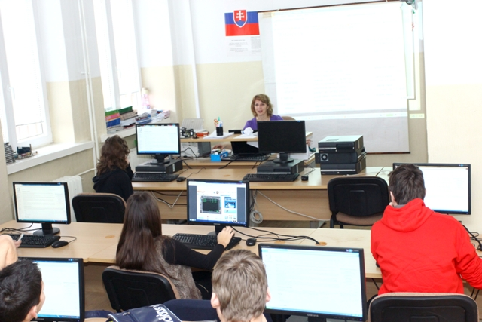
Učebňa informatiky

Slide 11
Multimediálna učebňa fyziky

Slide 12
Laboratórium chémie

Slide 13
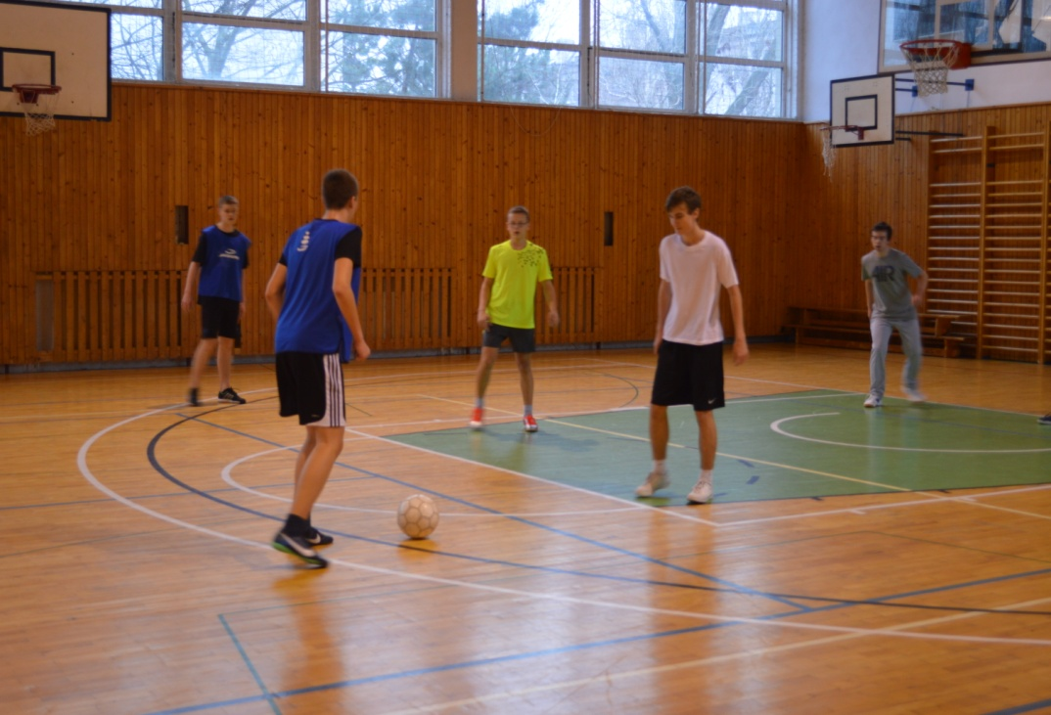
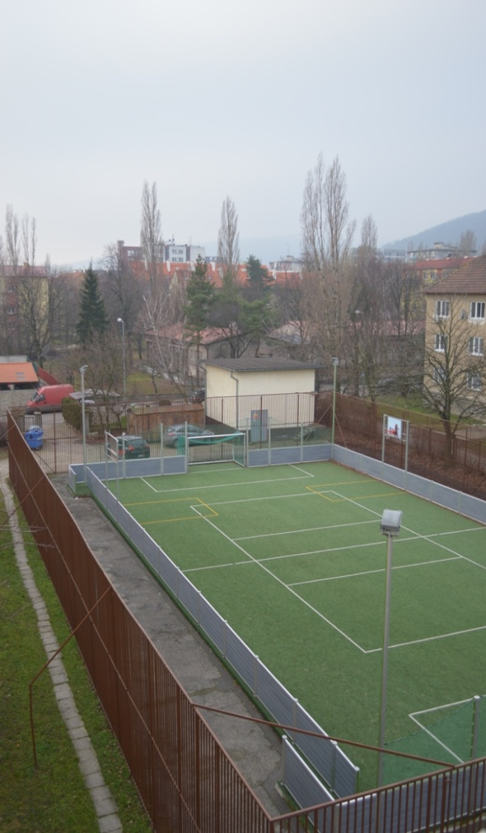
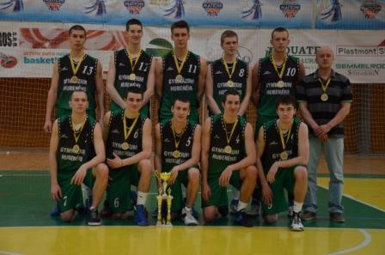
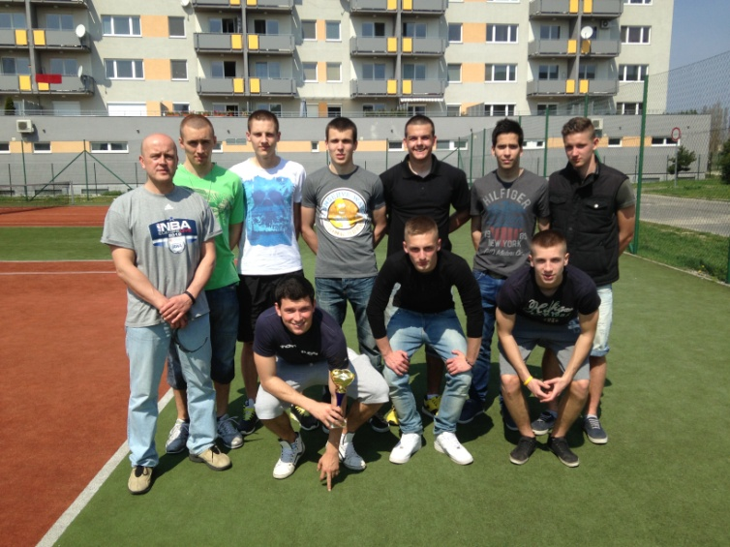
Škola má dve telocvične, posilňovňu a multifunkčné ihrisko s umelou trávou

Slide 14
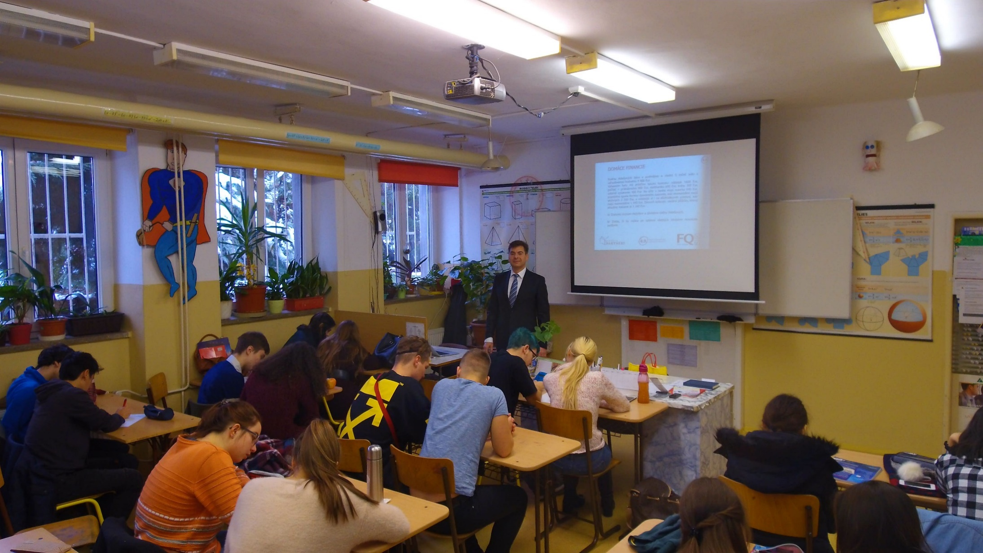
Odborné prednášky, semináre, workshopy

Slide 15
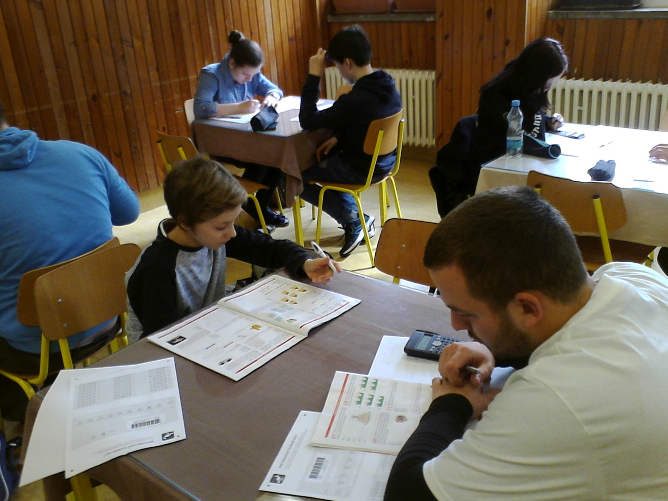
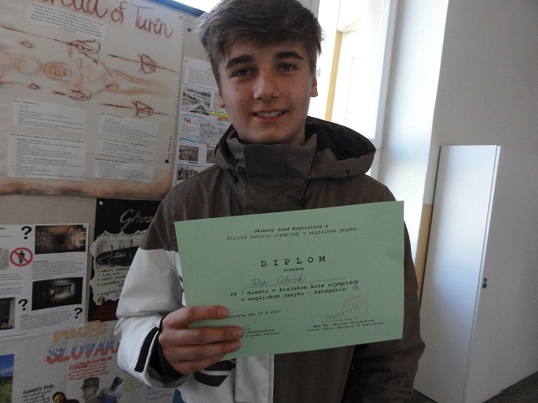
Predmetové olympiády, Pišquorky, Pikofyz, SOČ, Klokan, Expert, recitačné súťaže...

Slide 17
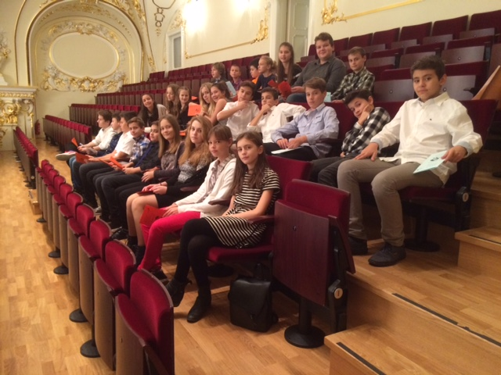
Hudobná akadémia

Slide 18
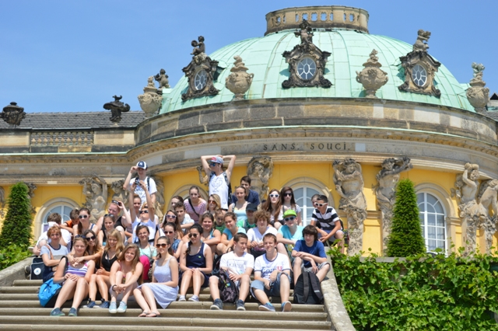
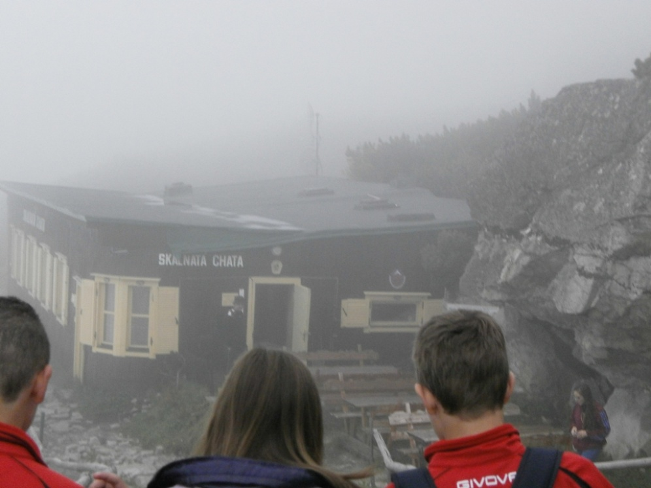
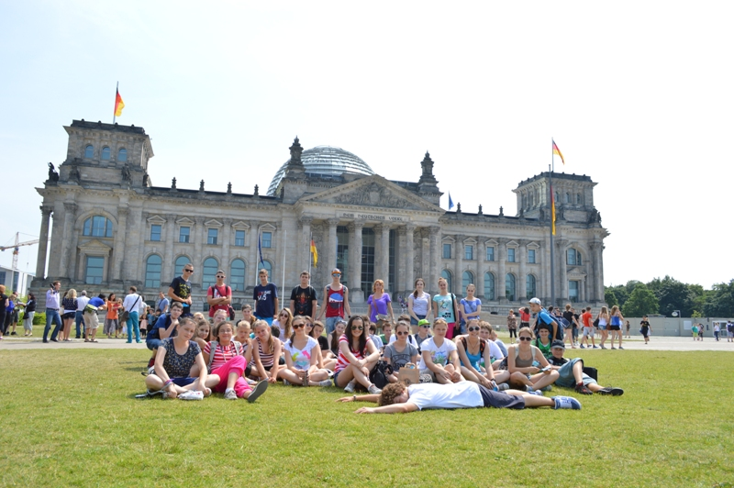
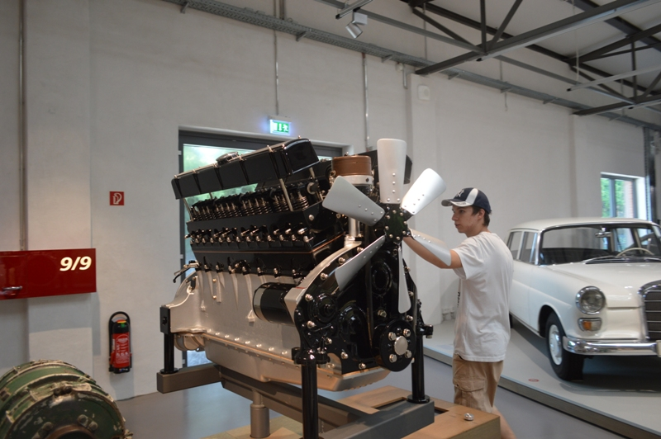
Výlety, exkurzie

Slide 19
Exkurzia Anglicko

Slide 20
Exkurzia Škótsko

Slide 21
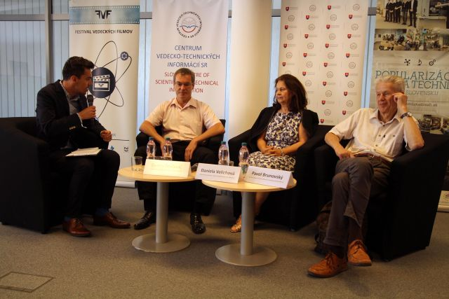
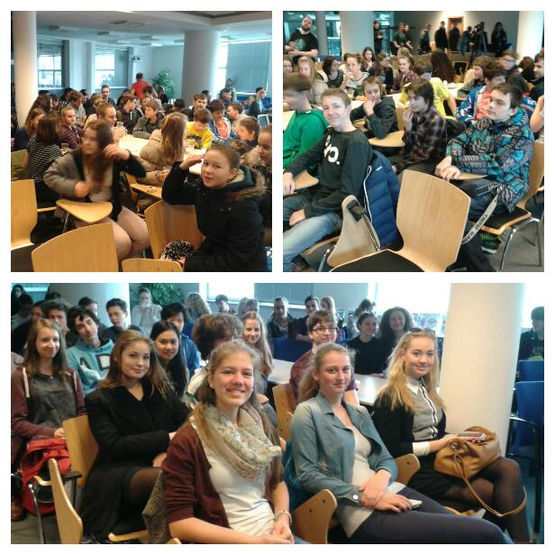
Vedecká cukráreň, Dni otvorených dverí na vysokých školách, MiniErasmus

Slide 22
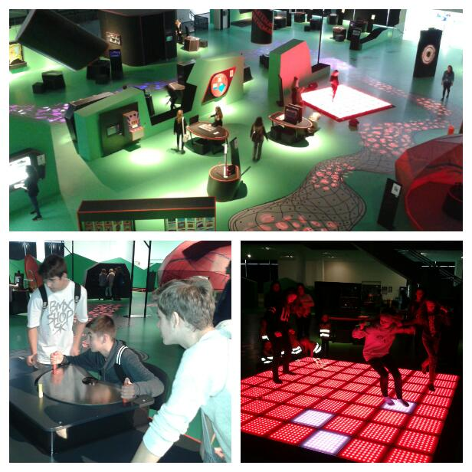

Slide 23
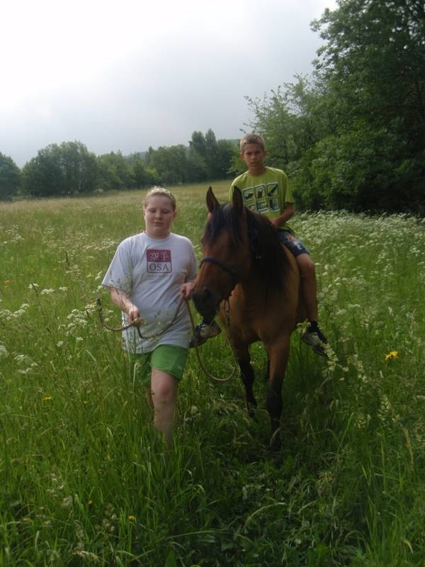
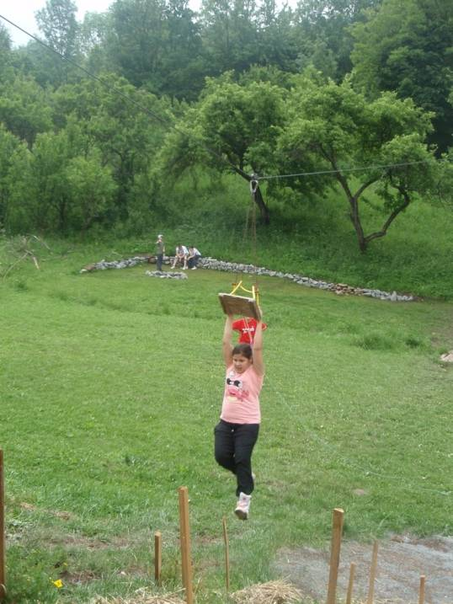
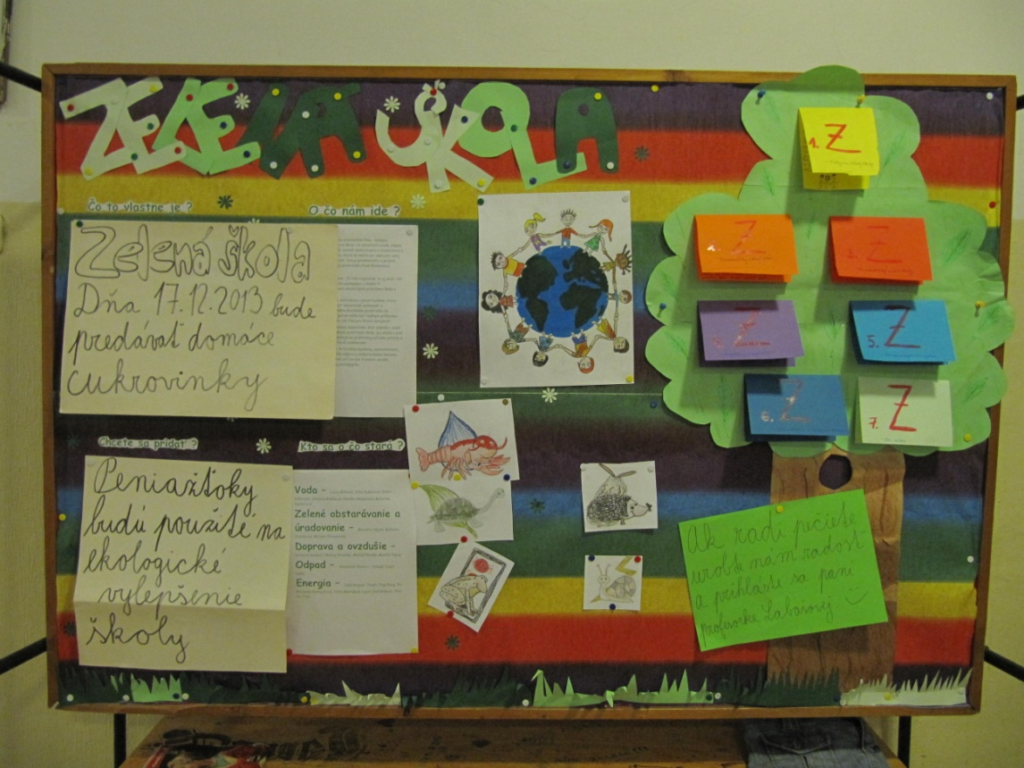
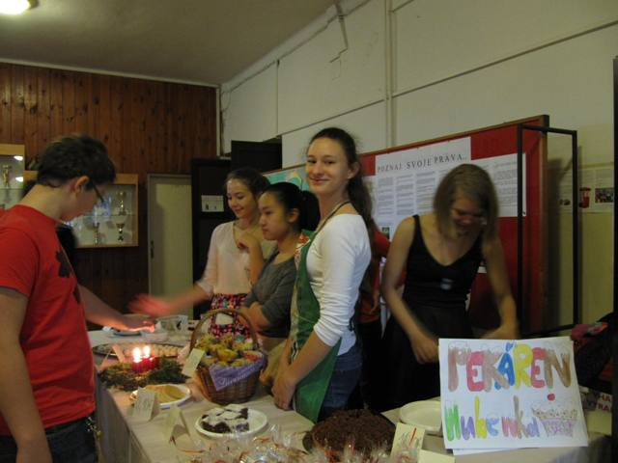

Slide 24
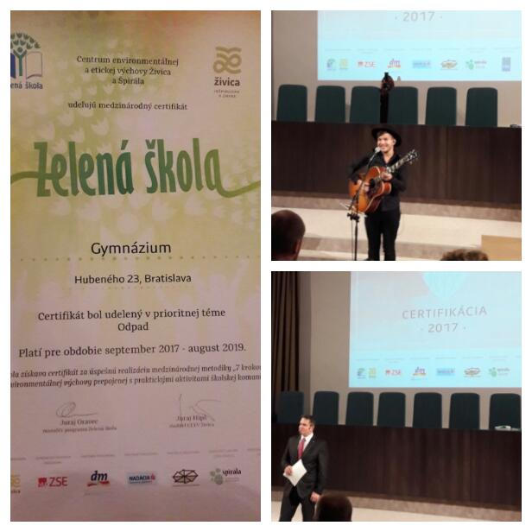

Slide 25
Športové aktivity
Mikulášsky turnaj
Futbalový medzitriedny turnaj
Turnaj v mix volejbale
Športové hry
Športové krúžky
Pravidelná účasť v súťažiach v
futbale, futsale
orientačnom behu
atletike
basketbale

Slide 26
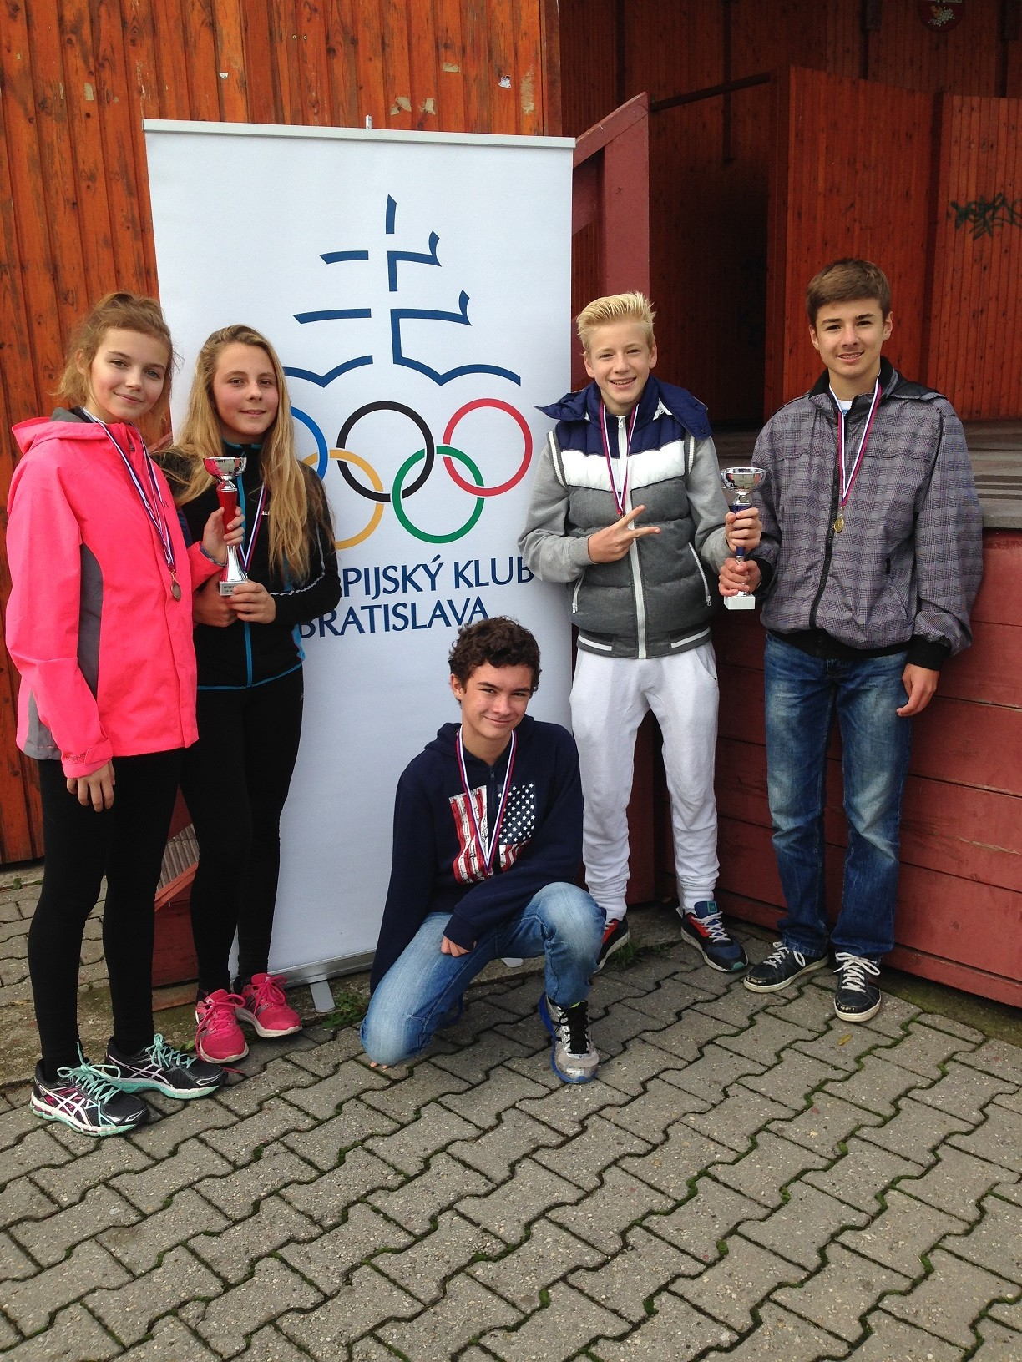

Slide 27
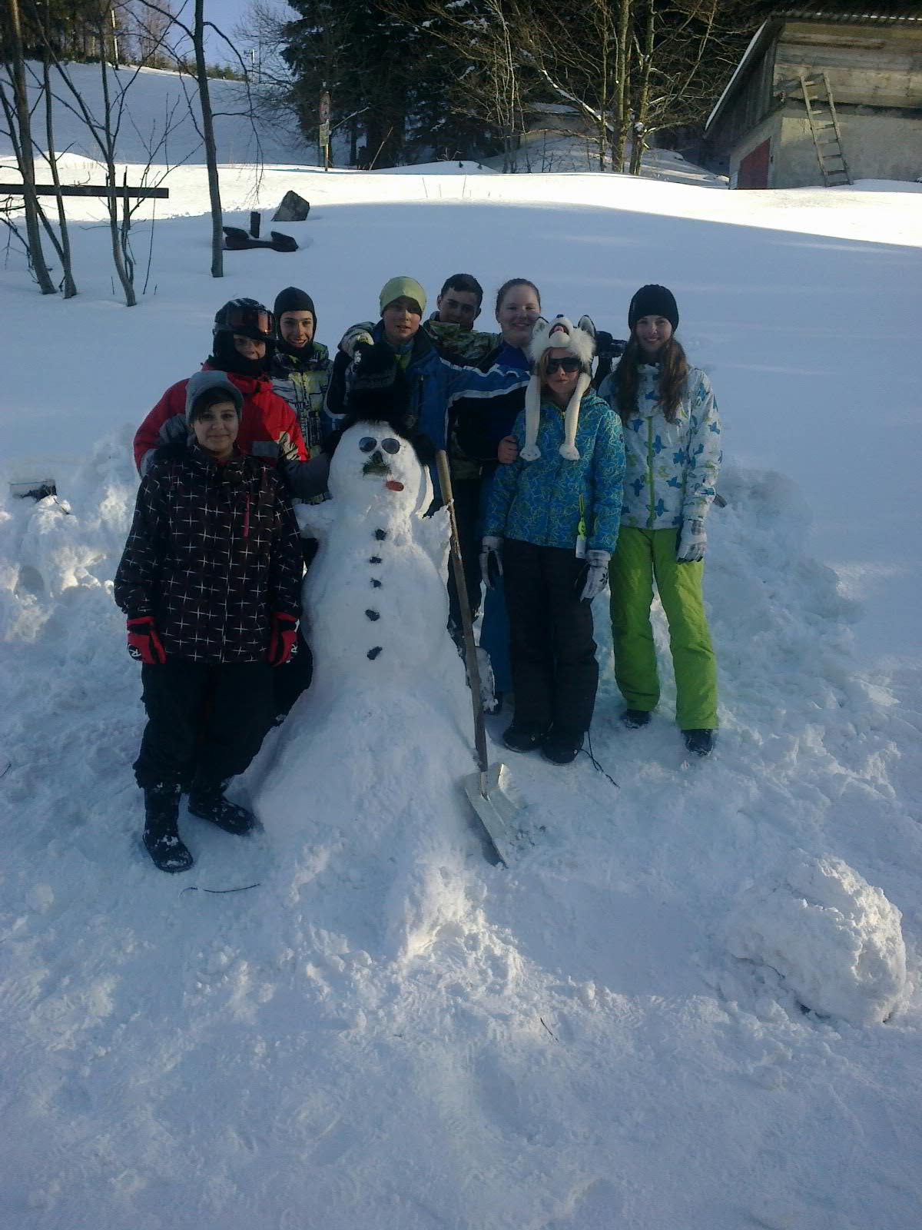
Lyžiarské kurzy

Slide 28
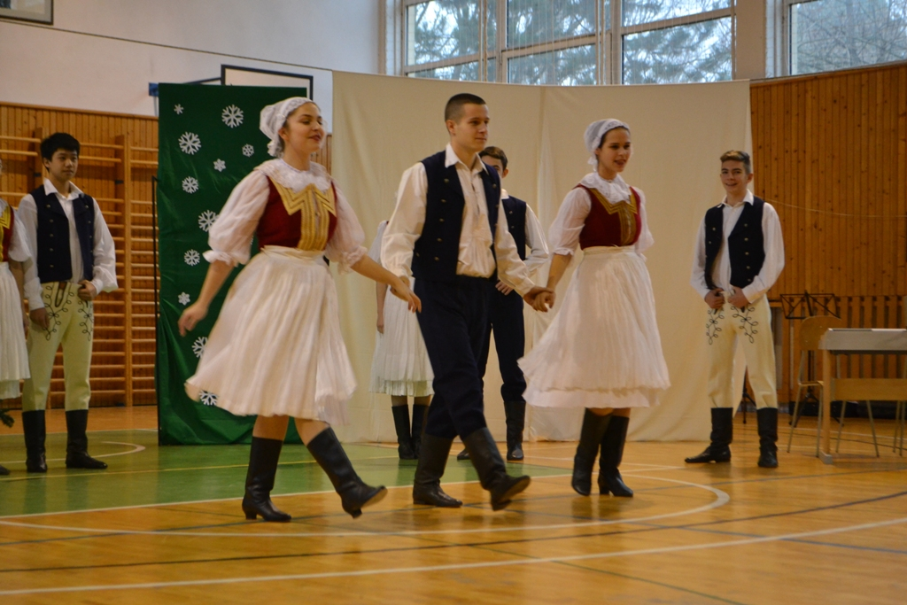
Vianočná akadémia

Slide 29
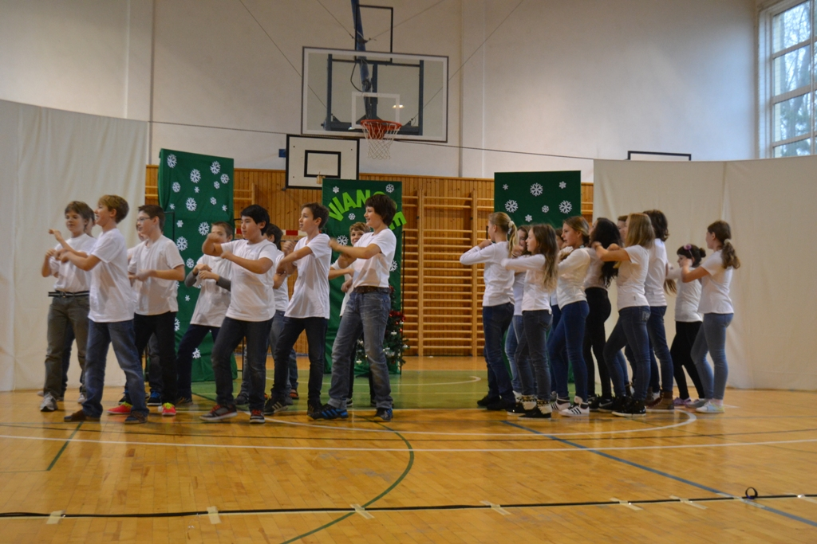

Slide 30
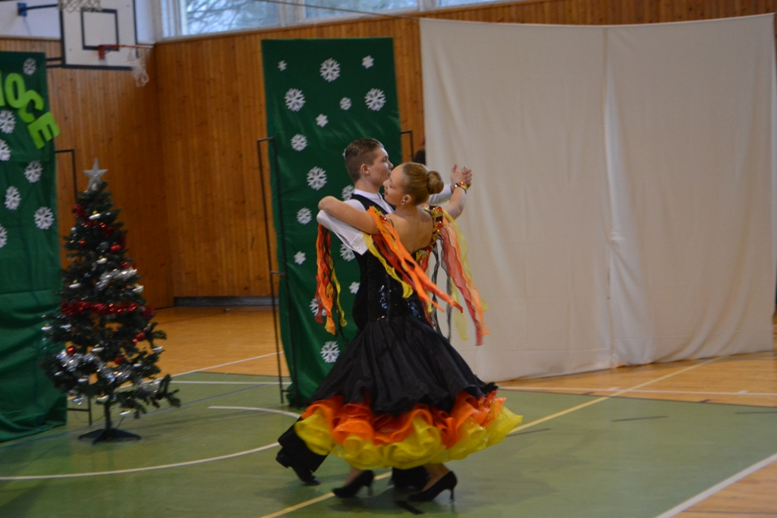

Slide 31
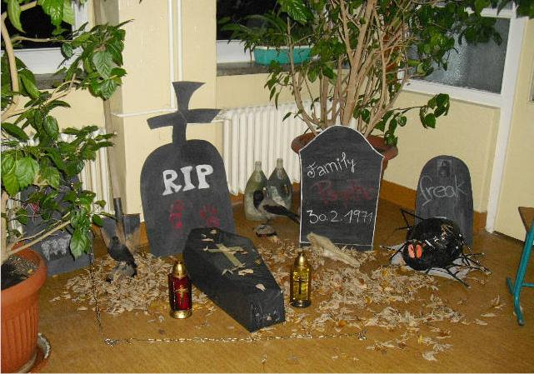
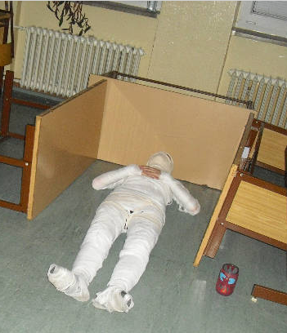
Noc v škole

Slide 32
Stužkové slávnosti

Slide 33
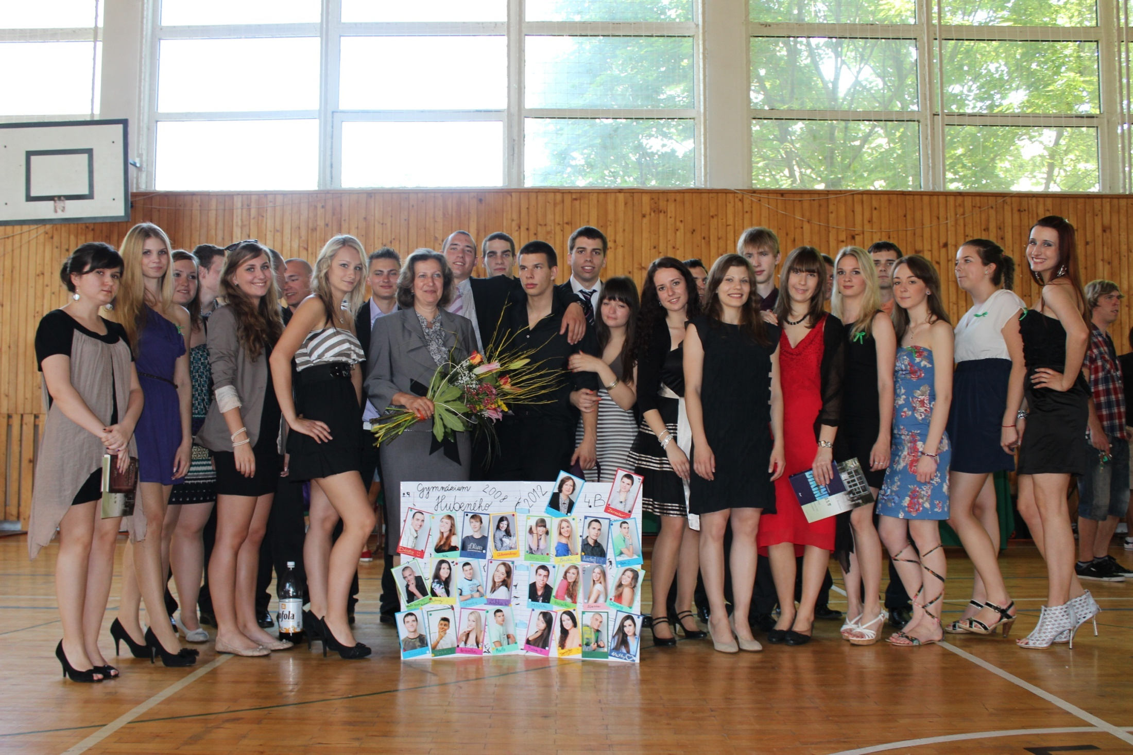
Rozlúčky s maturantmi

Slide 34
Školský časopis Hubenka Times

